Slide 1
ĐÁNH GIÁ HIỆU NĂNG HỆ THỐNG
TRƯỜNG ĐẠI HỌC BÁCH KHOA – ĐHQG TP HỒ CHÍ MINH
GVHD: Trần Văn Hoài

Slide 2
DANH SÁCH THÀNH VIÊN
Đỗ Xuân Thơ – 1712222
Tô Ngọc Duy – 1710803
Nguyễn Phước Sang - 1712938

Slide 3
NỘI DUNG
GIỚI THIỆU ĐỀ TÀI
QUY TRÌNH ĐÁNH GIÁ

Slide 4
I. ĐỀ TÀI
Mạng 3 hàng Q1 = M/M(µ1)/1, Q2 = M/M(µ2)/1, Q3 = M/M(µ3)/1, trong đó Q1→Q2 với p12 = 0.7; Q1→Q3 với p13 = 0.3; quá trình đến Q1 với λ, công việc sau khi qua Q2, Q3 sẽ rời khỏi hệ thống.

Slide 5
II. QUY TRÌNH ĐÁNH GIÁ
State goal and define the System
List Services and Outcomes
Select Metrics
List Parameters
List Factors to Study
Select Evaluation Technique
Select Workload
Design Experiments
Analyze and Interpret Data
Present results

Slide 6
1. State goals and Define the System
Số Jobsdone của Systems
Hiệu suất sử dụng Servers
Thời gian đợi trung bình của 1 Job của Server
Độ dài hàng đợi trung bình của Server1
Số Jobs trung bình của System1 và phương sai của nó
Xác suất số Job của Server1 lớn hơn hoặc bằng N
Số Jobsdone của cả System
Thời gian đợi trung bình của 1 job trên cả System

Slide 7
2. List Services and Outcomes
Services:
Đưa một job qua System
Outcomes
Job qua hệ thống thành công
Job còn nằm trong hệ thống

Slide 8
3. Select metrics
Hiệu suất sử dụng
Thời gian phục vụ trung bình
Số lượng Job trung bình
Phương sai

Slide 9
4. List parameters
System parameter
CPU: Intel Core i3 2330U
Disk: SSD 128GB , read/write up to 512MB/s
OS: Ubuntu 18.0.4
Compiler: python 3.6.1
Workload parameter
λ1
MaxTime of Simulation
M, N, Tan, alpha.

Slide 10
6. Select Evaluation Technique
Kỹ thuật mô phỏng

Slide 11
7. Select Workload
JobGenerator with arrival time is exponential distributed
M replication
MaxTime of Simulation: MAXTIME

Slide 12
8. Design experiments
Mô phỏng được thiết kế bằng ngôn ngữ Python
Used Packages
Parameters
Job definition
State of Queue
Server1: server-inout
Server 2, Server 3: server-in
JobGenerator

Slide 13

8. Design experiments
Mô phỏng được thiết kế bằng ngôn ngữ Python
Used Packages

Slide 14
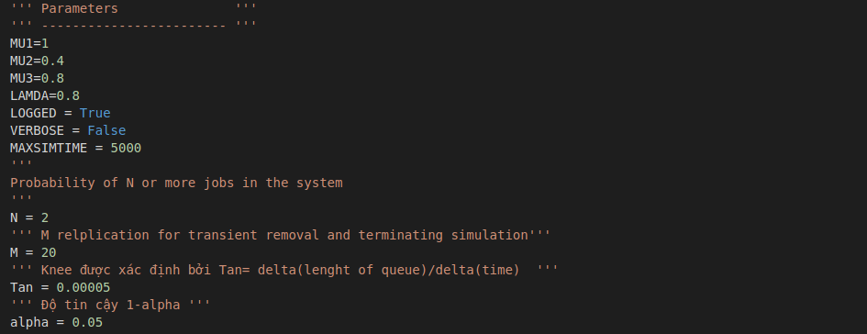
8. Design experiments
Mô phỏng được thiết kế bằng ngôn ngữ Python
Parameters

Slide 15
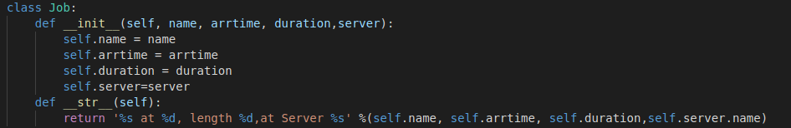
8. Design experiments
Mô phỏng được thiết kế bằng ngôn ngữ Python
Job definition

Slide 16

8. Design experiments
Mô phỏng được thiết kế bằng ngôn ngữ Python
State of Queue

Slide 17
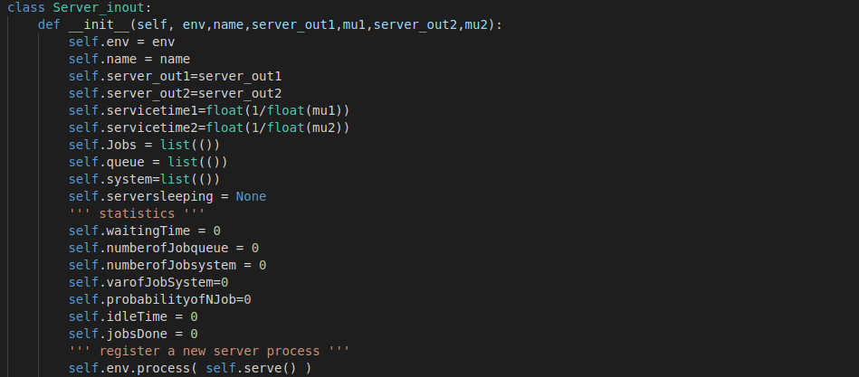
8. Design experiments
Mô phỏng được thiết kế bằng ngôn ngữ Python
Server1: server-inout

Slide 18
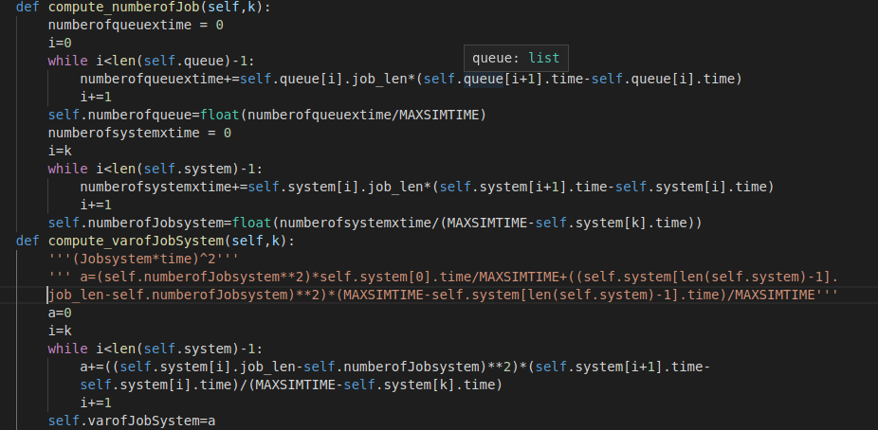

Slide 19
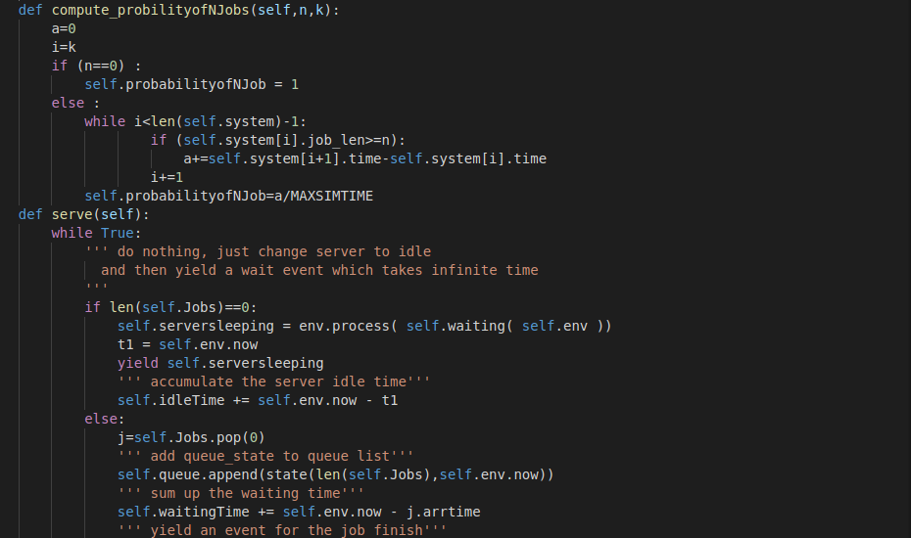

Slide 20
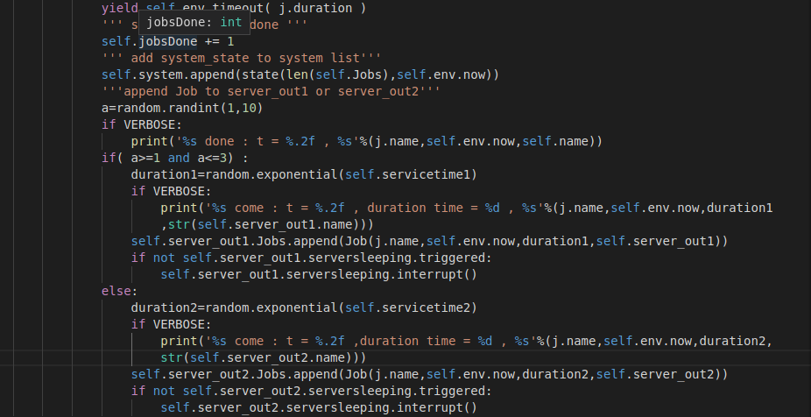
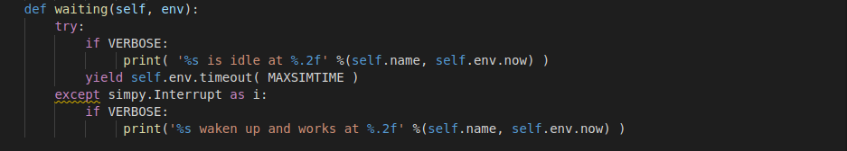

Slide 21
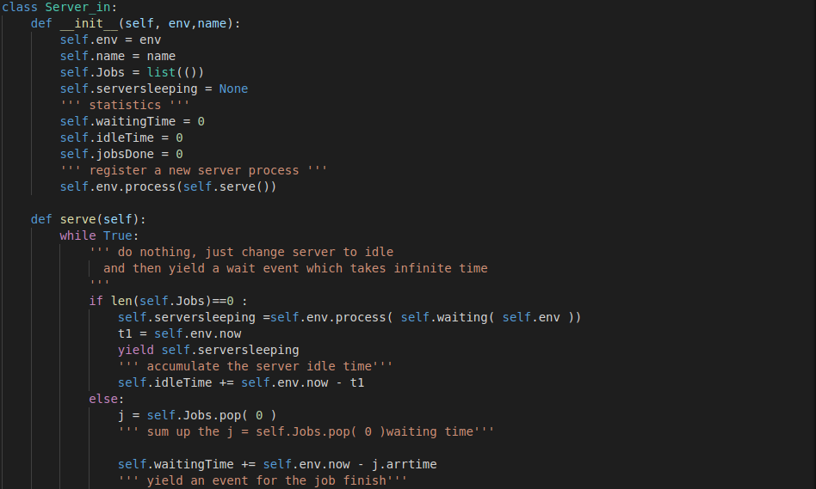
8. Design experiments
Mô phỏng được thiết kế bằng ngôn ngữ Python
Server2, Server3: server-in

Slide 22
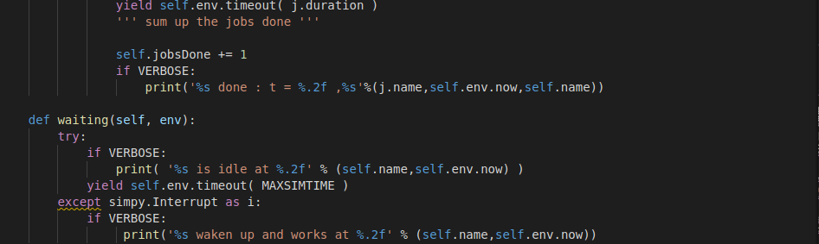

Slide 23
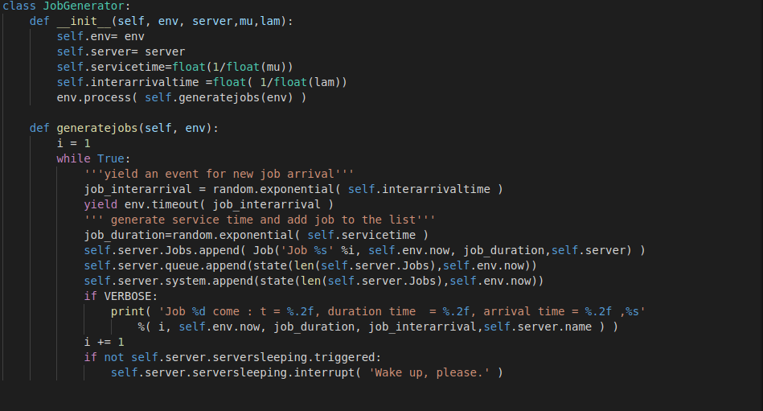
8. Design experiments
Mô phỏng được thiết kế bằng ngôn ngữ Python
JobGenerator

Slide 24
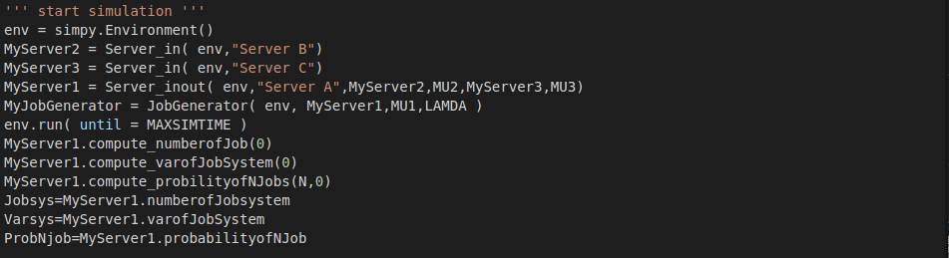
9. Analyze and Interpret Data
Start simulation

Slide 25
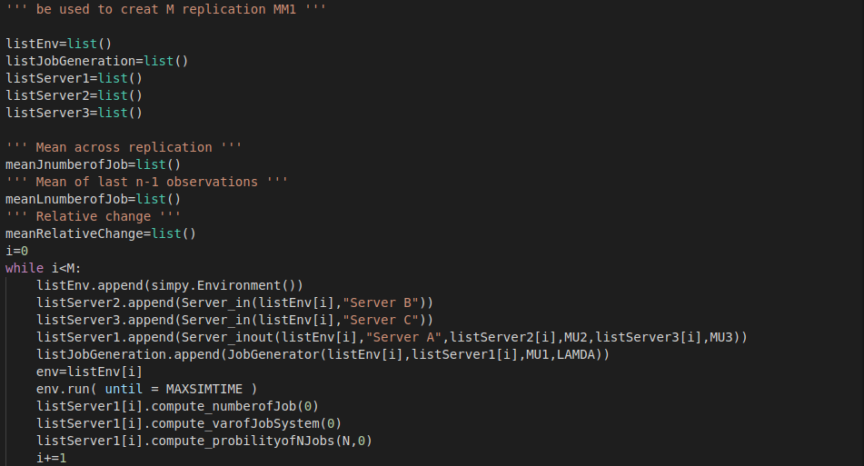
9. Analyze and Interpret Data
Transient removal

Slide 26
9. Analyze and Interpret Data
Transient removal

Slide 27
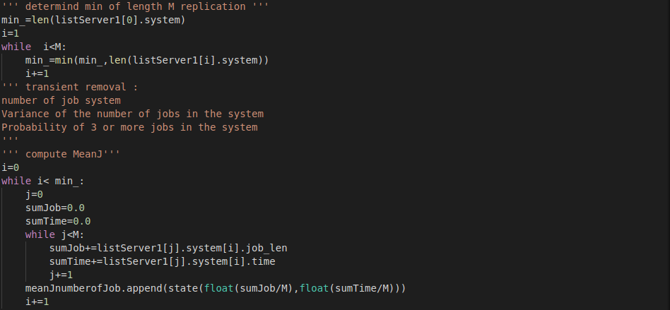

Slide 28
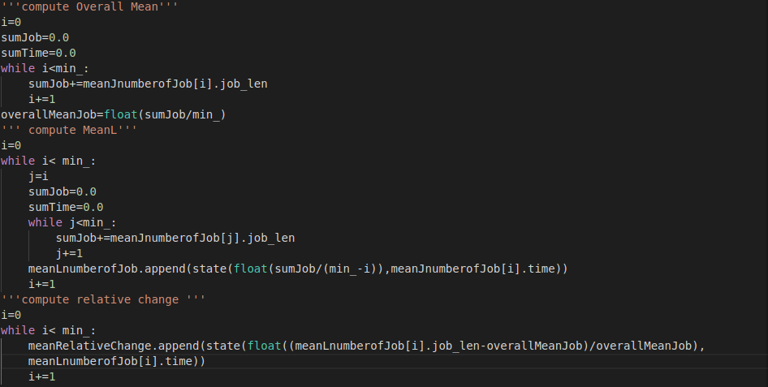

Slide 29
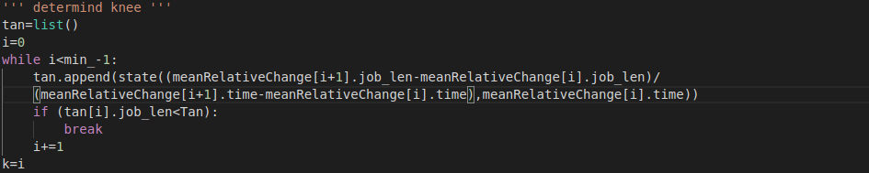
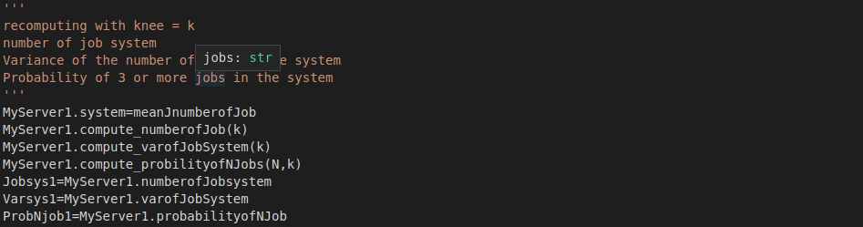

Slide 30
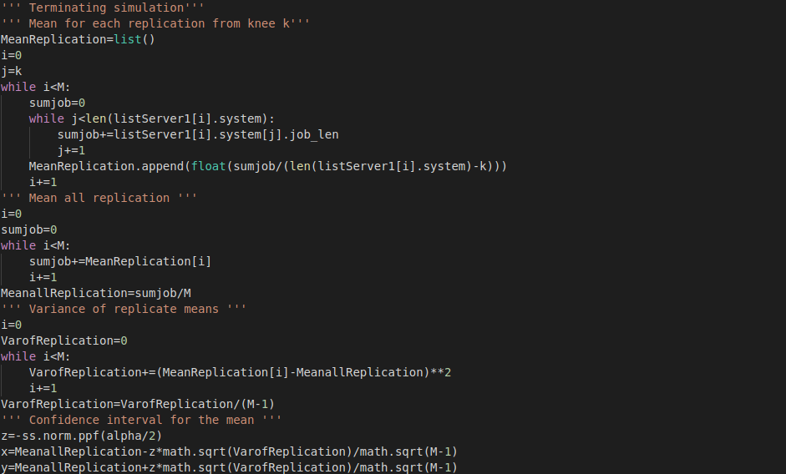
9. Analyze and Interpret Data
Terminating simulations

Slide 31
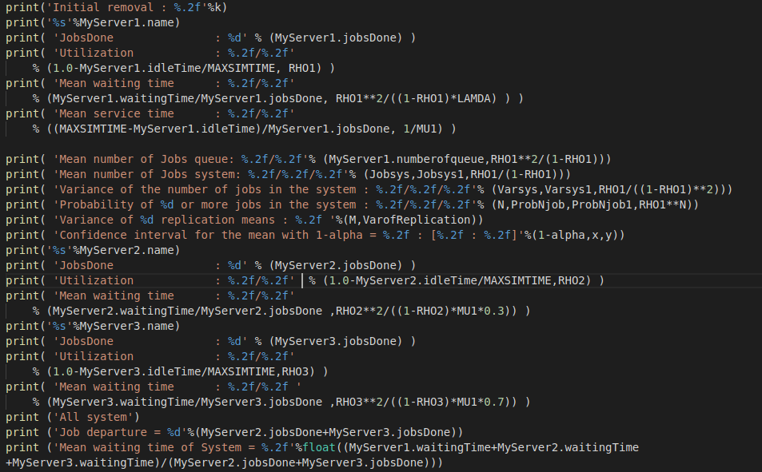
9. Analyze and Interpret Data
Show outcome

Slide 32
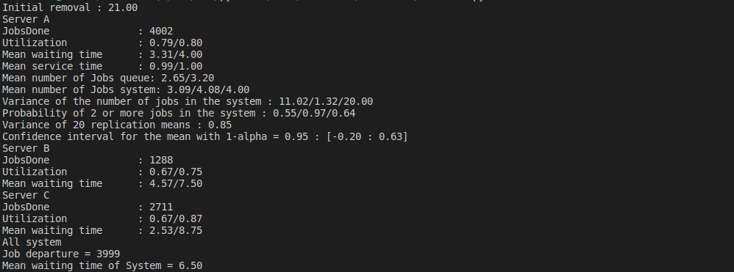
10. Present Results

Slide 33
